Slide 1
На выжженной земле Афганистана…

Slide 5
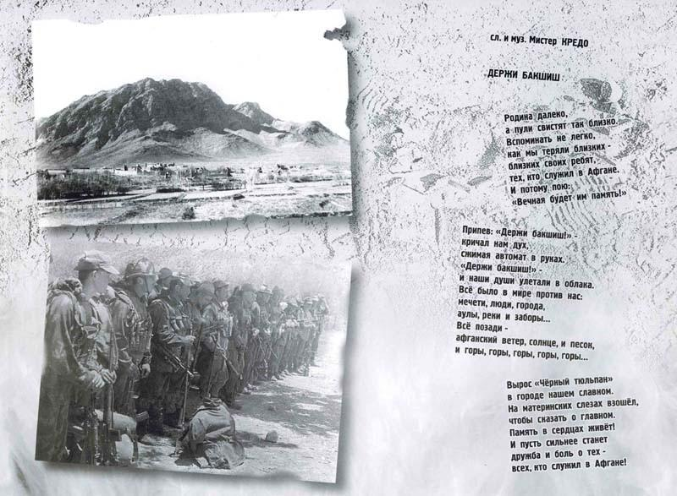

Slide 6
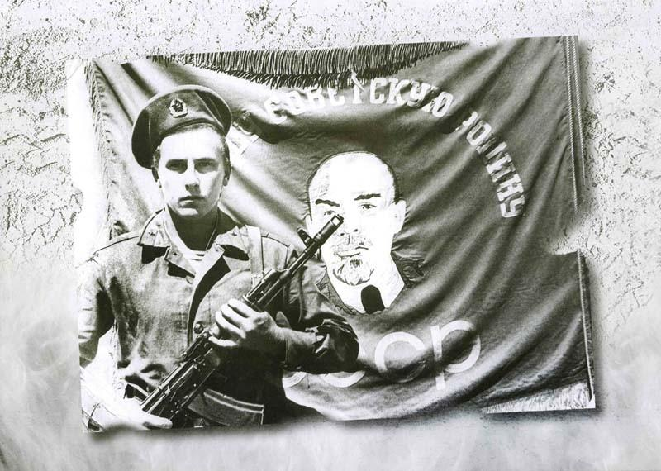

Slide 7
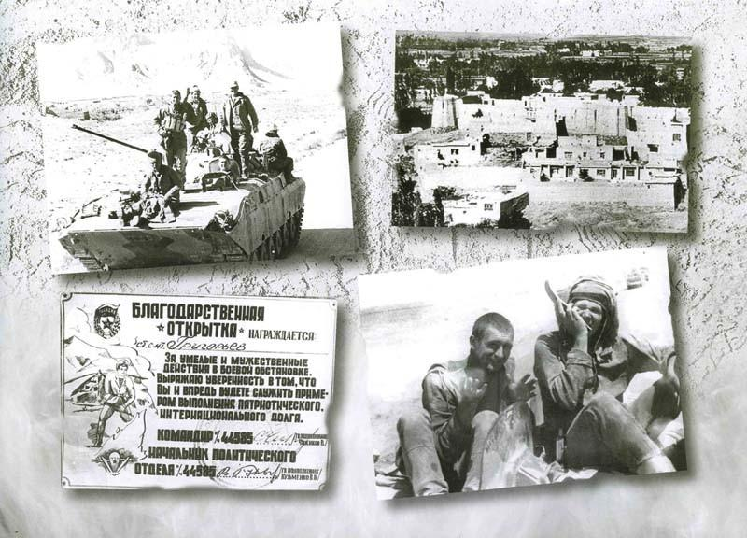

Slide 8
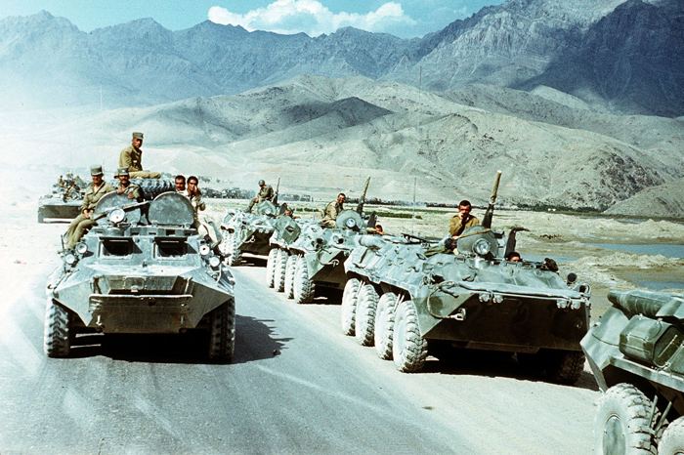

Slide 9
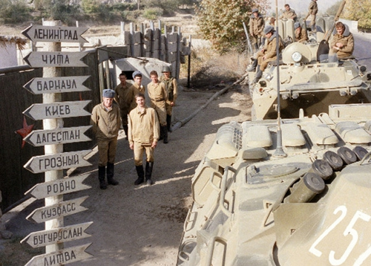

Slide 10
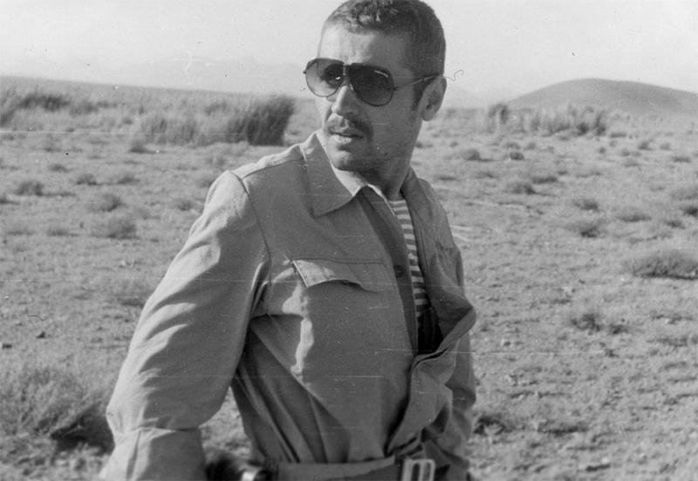

Slide 11
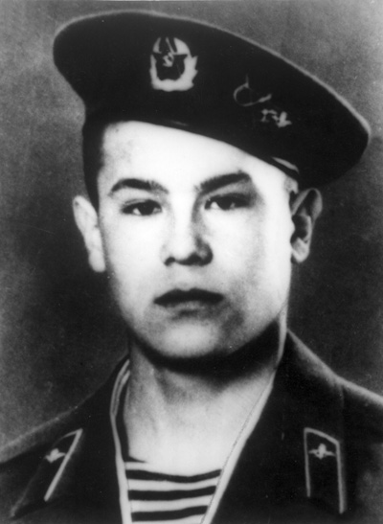

Slide 12
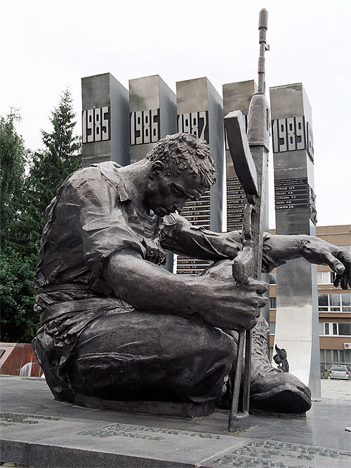

Slide 13
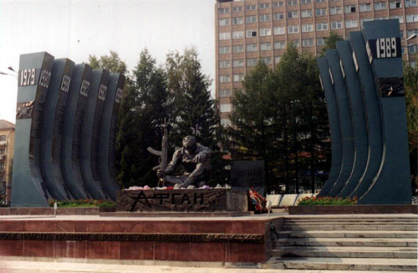

Slide 14
- Парни возвращаются с войны- Досыта они навоевались. Не увидят многие весны- Там, в ущельях многие остались Без вести пропавшими. Другим- Памятники ставят из гранита. А живым, Отечество, твой дым Часто горек: что-то в них убито! Что убито? Выполнили долг, Все команды с честью выполняли. Километры вздыбленных дорог, Жженье в теле от осколков стали. Ярость благородная порой, Смерть за смерть и рокот автомата. Всех прикрыл собой, и ты- герой. И селенье с ходу было взято. Каждый дом стреляет, каждый куст. В рай спешат из жизни мусульмане. Прет десант. Не до гуманных чувств! Хочешь жить – и переходишь грани… Слава тебе, армия! Сыны Доблести и чести, вы сражались, Чтоб вернуться наконец с войны- Досыта, до слез навоевались.

Slide 15
